Slide 1
Introducción a métodos de descarga de información en ArcGIS Enterprise
Leandro Zamudio
@leandrozamudiogis

Slide 2
Agenda del Taller
Presentación de datos para descarga en ArcGIS Enterprise
Escenarios de descarga de información
Interfaz web de Portal
Software de Escritorio (ArcGIS Pro)
Respaldos desde Geoevent
Uso de Scripts a través de API de Python para ArcGIS

Slide 3
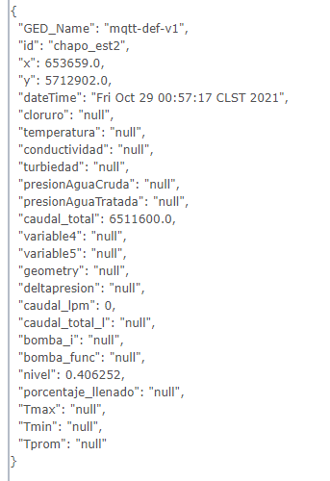
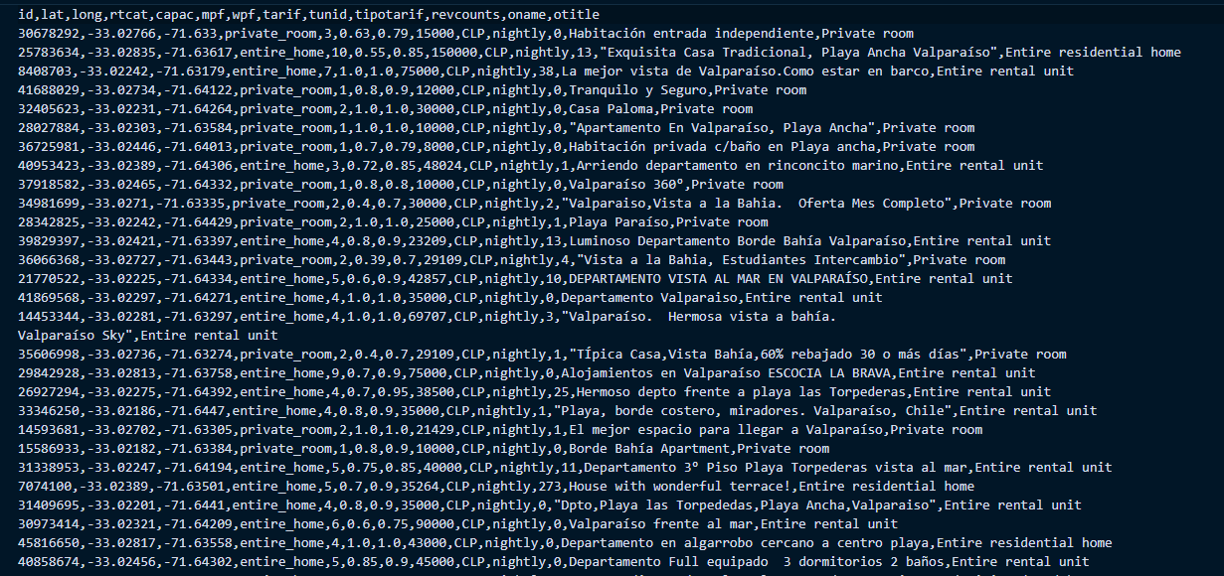
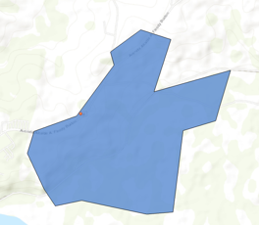
Repasando Formatos de Salida de Datos
Formatos Tabulados:
Orientados a información en texto plano estructurado en tablas
Archivos CSV
Formatos GIS:
Formatos compatibles con sistemas GIS (Comerciales o Libres)
Shapefile
Geodatabase
KML
Formatos de Intercambio:
Formatos asociados a programación y lectura en lenguaje de máquina
JSON
GeoJSON

Slide 4
¿Cómo descargar información?
Escenarios de descarga de datos

Slide 5
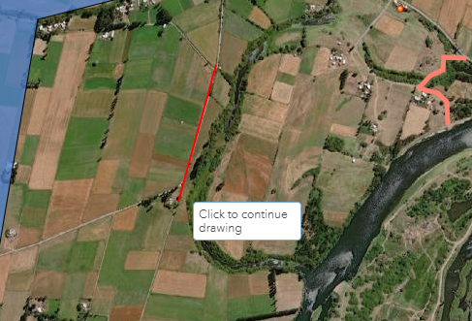
Directamente en Portal for ArcGIS
Requisito previo
Cuenta de Usuario (para mantener items)
Otras alternativas
Sitios de Descarga de Datos

Slide 6
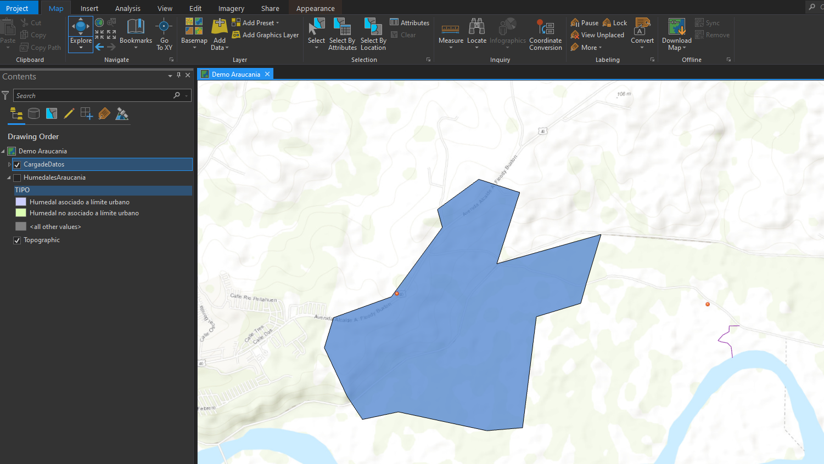
Software de Escritorio ArcGIS Pro
Requisito previo
Conectar ArcGIS Pro al Portal de Destino
Disponer de cuenta de Lectura
Descargar Datos
Exportar Capas

Slide 7
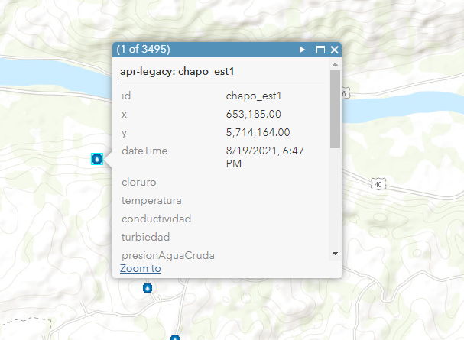
Descarga desde Geoevent
Requisito previo
Servicio de Geoeventos
Consideraciones
Optimizado para fuentes automáticas por protocolos TCP y UDP
Se puede utilizar para orígenes de datos tabulados (monitoreo de archivos en una carpeta)
Para generar respaldos se utilizan conectores de salida de archivo

Slide 8
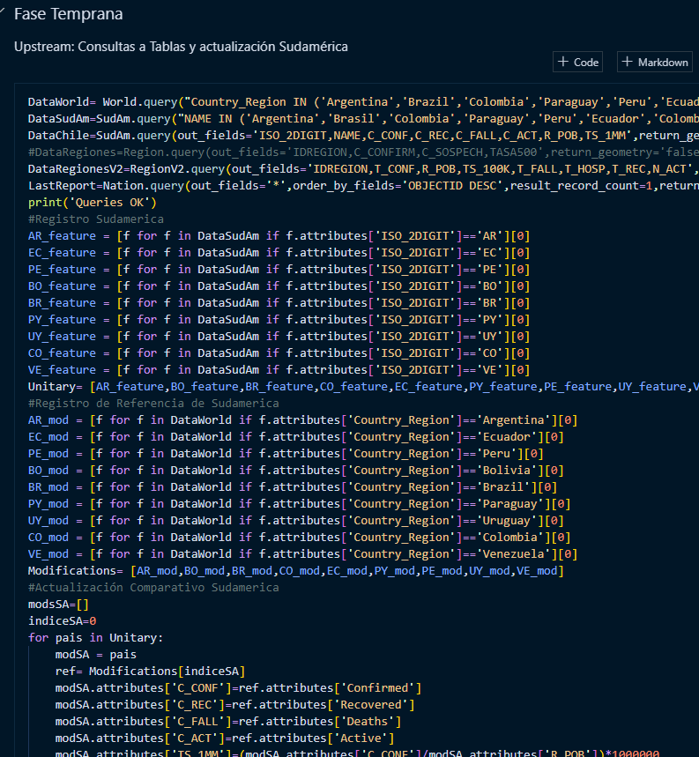
Carga a través de operaciones de Scripting
Requisitos
Editor de Código Fuente
API de Python para ArcGIS
Datos de conexión a servicio
Trabaja con datos existentes
Descarga de Información
Conversión de archivos
Transformaciones intermedias

